Slide 1
Sigurnost djece na internetu školski kurikulum
Lidija Kralj, voditeljica projekta
prof. matematike i informatike, OŠ Veliki Bukovec

Slide 2
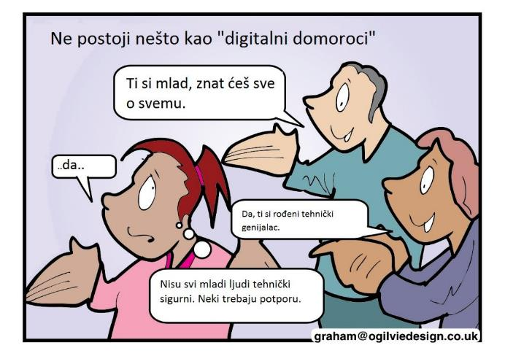

Slide 3
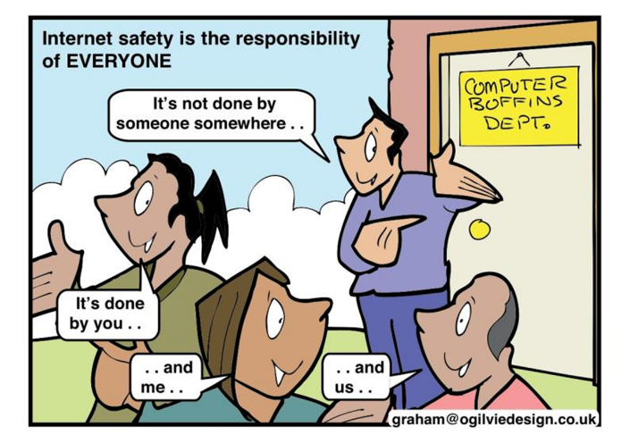

Slide 4
Uloga učitelja, stručnih suradnika, socijalnih radnika
pokazati dobre načine korištenja interneta,
potaknuti djecu i mlade na kritičko promišljanje o informacijama,
svojim primjerom pokazati kako odgovorno koristiti internet.

Slide 5
Nikad nije prerano početi djecu učiti odgovornom ponašanju na internetu.
Biste li djetetu rekli, "Ne obraćaj pažnju na aute na cesti, za to si još premali"?

Slide 6
Osnove ☺
Pružite djeci dovoljno informacija,
potaknite ih da ne vjeruju svemu što vide i čuju na internetu,
da razmisle prije nego li kliknu
te da uvijek paze na sebe, ali i na svoje prijatelje.
Neka svoje znanje podijele s drugima i pomognu vršnjacima i da oni budu sigurniji na internetu.

Slide 7
EU projekt - školski kurikulum
„Sigurnost djece na internetu”
Nositelj: OŠ Veliki Bukovec
Partneri:
OŠ „Mato Lovrak” iz Nove Gradiške,
OŠ Popovača,
OŠ Gripe iz Splita,
OŠ „Mladost” iz Osijeka

Slide 8
Ciljevi
Podići razinu svijesti učenika, učitelja, roditelja i opće javnosti za pitanja koja se odnose na dječju sigurnost online
Poboljšavanje obrazovnih vještina i stručnosti učitelja za poučavanje usmjereno k učenicima
Poboljšavanje digitalnih kompetencija učenika i razvijanje kritičkog stava prema odgovornoj uporabi IKT-a

Slide 9








Kako?
Učenjem od najboljih
Studijska putovanja i radionice
Usporedbe iskustava iz različitih država
Suradnja s učiteljima i stručnjacima iz EU

Slide 10
Što?
Školski kurikulum s pet cjelina: informacije, komunikacija, stvaranje sadržaja, sigurnost i rješavanje problema
  Vertikalno usklađen
Prema uzrastu učenika:
  četiri modula
  1. i 2., 3. i 4, 5. i 6., 7. i 8. razred
po dvadeset nastavnih jedinica – 10 sati godišnje po razredu

Slide 11
Od čega?
Školski kurikulum obuhvaća
4 kompleta sadržaja:
  udžbenik za učenike,
  multimedijski sadržaji,
  priručnik za roditelje,
  priručnik za učitelje
  E-udžbenici
Digitalni, interaktivni obrazovni sadržaji
Besplatno dostupni svima

Slide 12

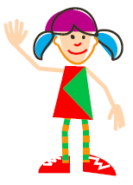
Primjeri tema
Vrednovanje informacija: Kako odabrati pravu jabuku
Uzoran stanovnik u virtualnom svijetu
Tko sam ja online?
Moj ugled
Pametno odluči, zabavi se i nauči
Poštuj svoje i tuđe osobne podatke
Znaš li na što pristaješ? - uvjeti korištenja
Ovo može biti tvoja priča - elektroničko nasilje

Slide 13
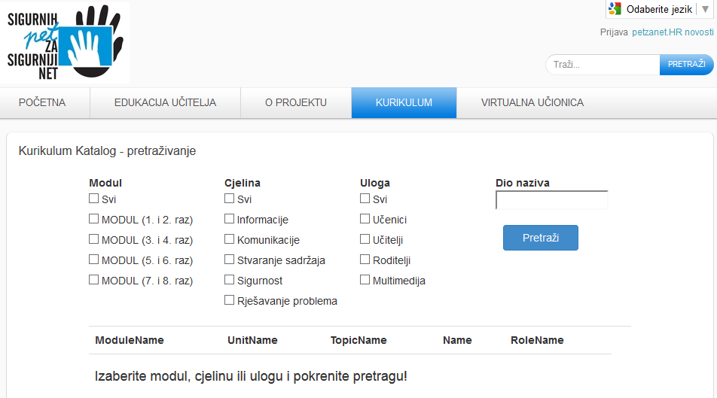
Petzanet.HR

Slide 14
Petzanet.HR

Slide 15
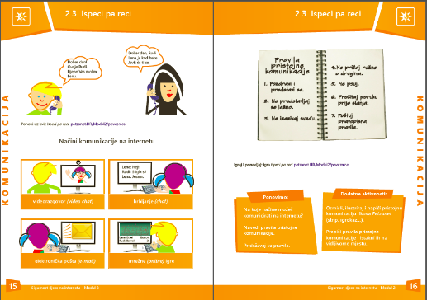
Udžbenici za učenike
PDF
flip
papirnati

Slide 16
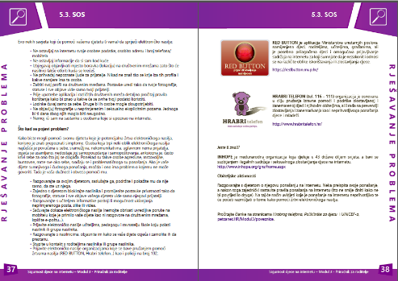
Priručnici za roditelje
PDF
flip
papirnati

Slide 17
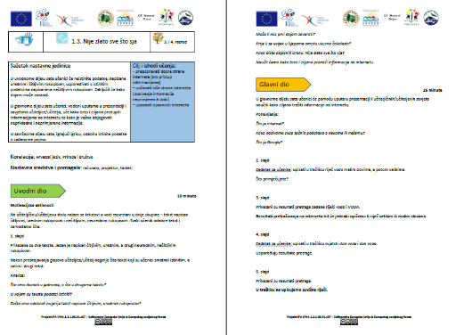
Pedagoško didaktički model
Priručnik za učitelje
  Papirnati
  PDF
Pripreme
  PDF
  Word

Slide 18
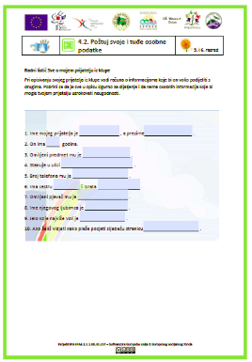
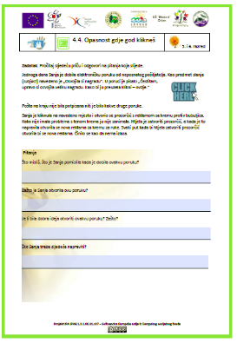
Radni listići – obični i interaktivni

Slide 19
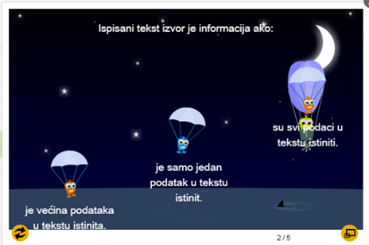
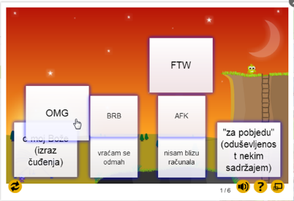
Zondle i Hotpotatoes kvizovi

Slide 20
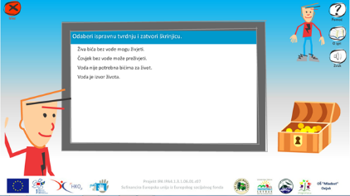
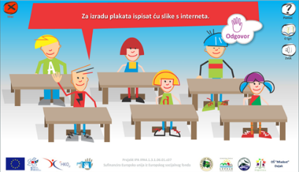
Interaktivne igre

Slide 22
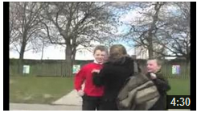
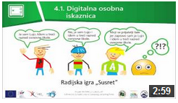
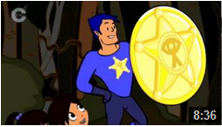
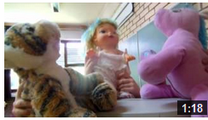
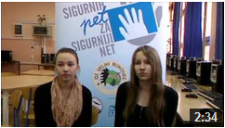
Videozapisi i animirane priče

Slide 23
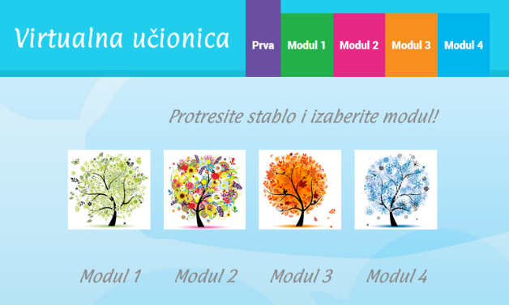
Virtualna učionica

Slide 24
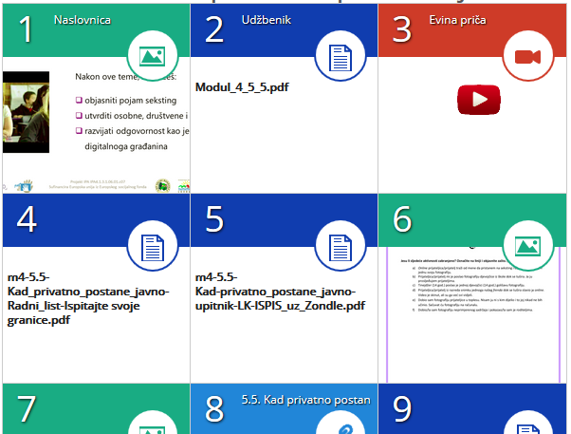
E-udžbenici

Slide 25



Posteri

Slide 26
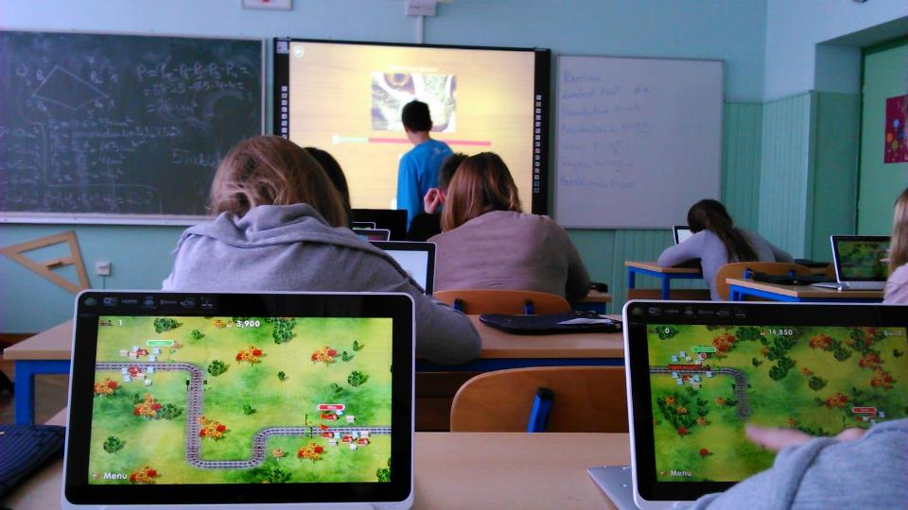

Slide 27
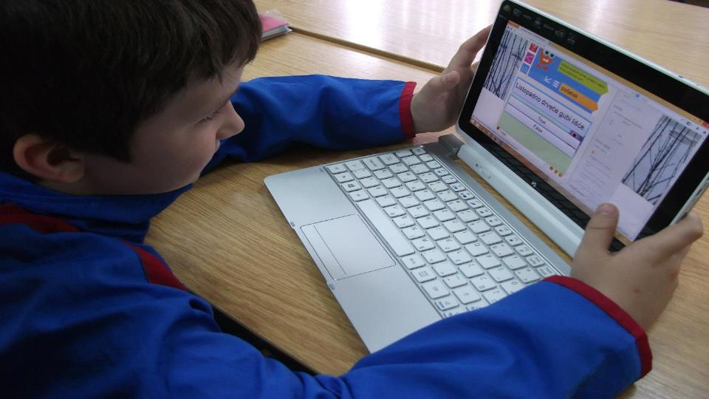

Slide 28
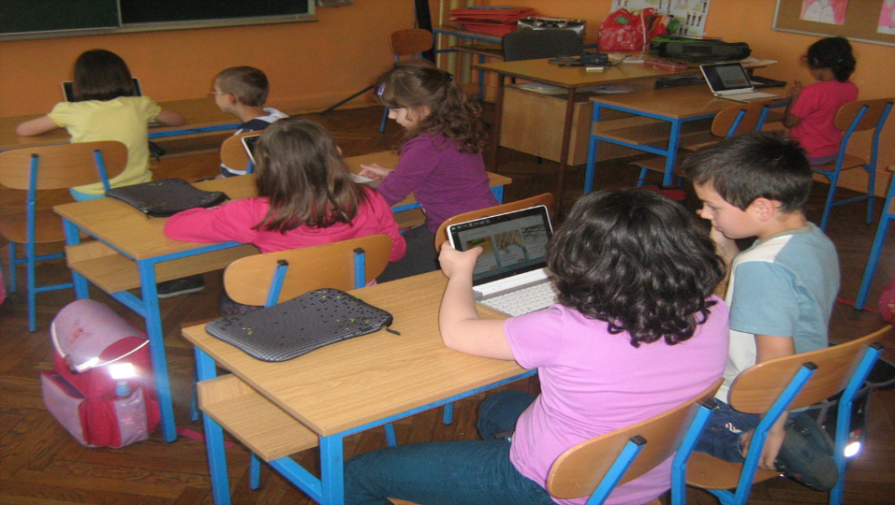

Slide 29
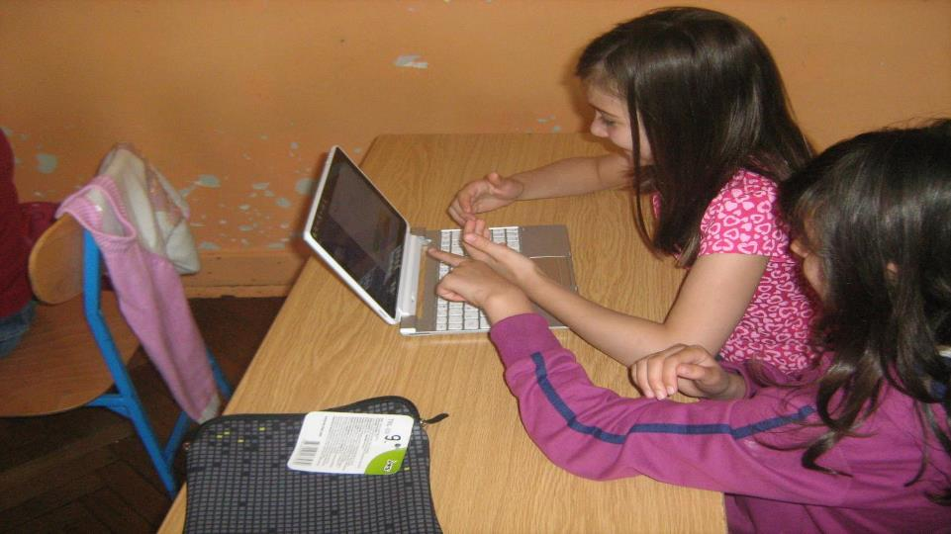

Slide 30
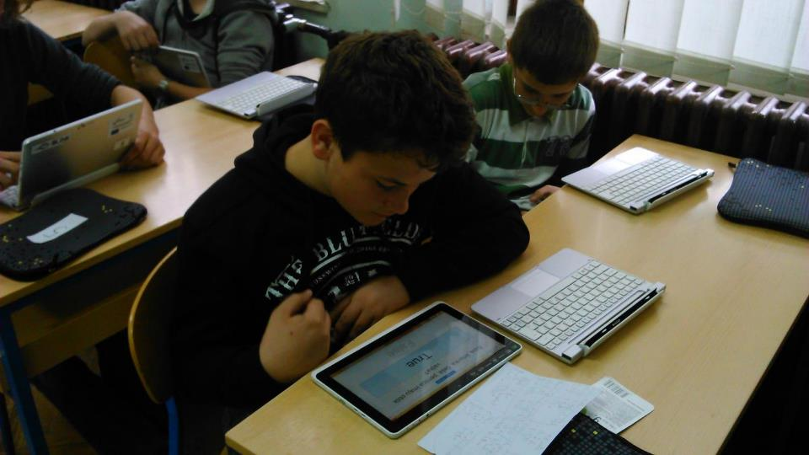

Slide 31


petzanet.HR
Lidija.Kralj@skole.hr
@LidijaKralj

